Slide 1
স্বাগতম

Slide 2
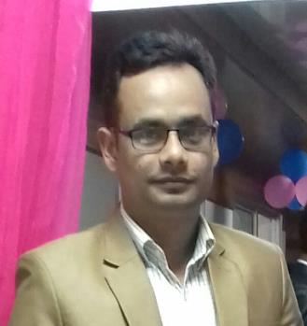
শিক্ষক পরিচিতি
মোঃ আবুল হাশেম
বিএসসি (অনার্স), এমএসসি (প্রাণিবিদ্যা)
সহকারী শিক্ষক
ছদাহা কেঁওচিয়া উচ্চ বিদ্যালয়
সাতকানিয়া, চট্রগ্রাম।
ইনডেক্স নং- ১১৪৪৯৩৯
ই-মেইলঃ m.a.hasem7181@gmail.com
মোবাইল নং- ০১৭১৭-৫৩৮৩১০

Slide 3
পাঠ পরিচিতি
বিষয়ঃ বিজ্ঞান
শ্রেণীঃ 10ম
অধ্যায়ঃ ১ম
সময়ঃ ৫০ মিনিট

Slide 4
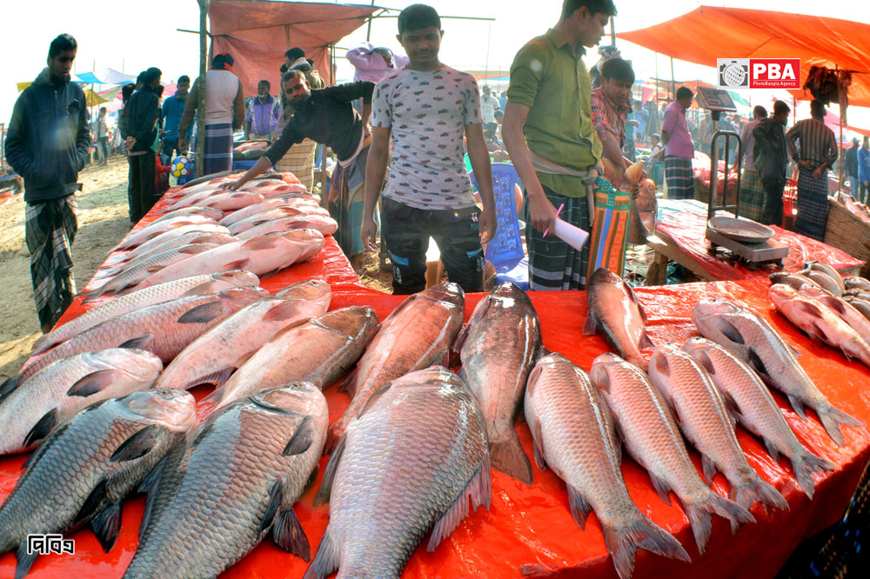
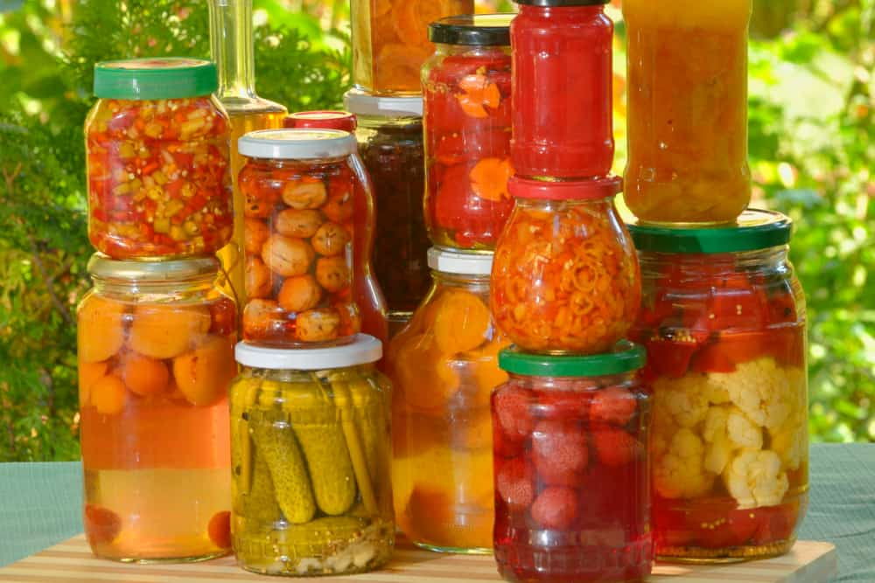
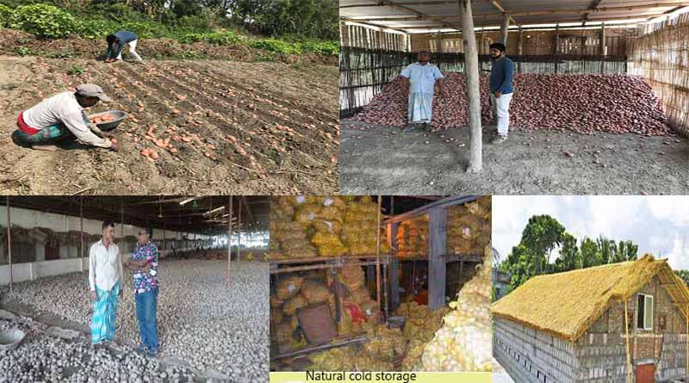
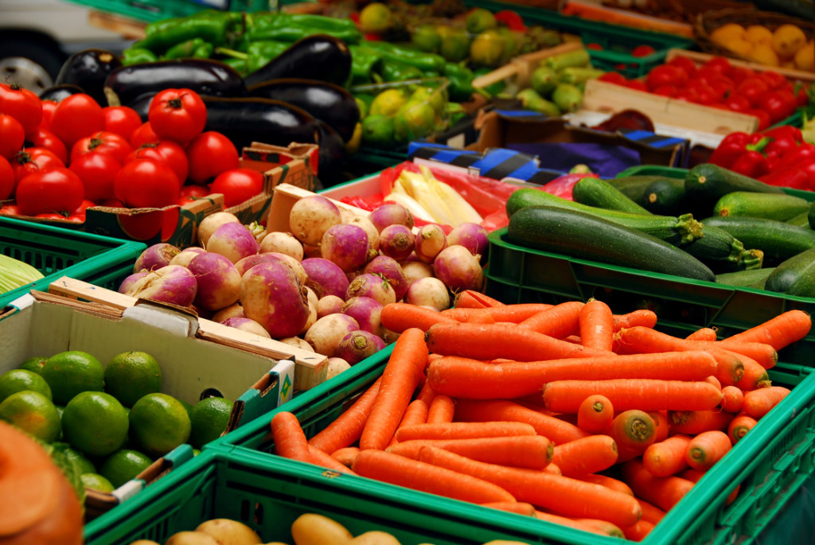
নিচের চিত্র গুলো লক্ষ্য কর
খাদ্য পচন বা নষ্ট হওয়া থেকে রক্ষার জন্য আমরা কি করতে পারি?

Slide 5
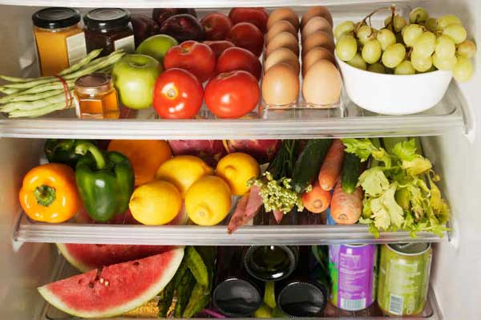
আজকের পাঠ
খাদ্য সংরক্ষণ

Slide 6
শিখনফল
এই পাঠ শেষে শিক্ষার্থীরা-
১। খাদ্য সংরক্ষণ কি তা বলতে পারবে।
২। খাদ্য সংরক্ষণের বিভিন্ন পদ্ধতি ব্যখ্যা করতে পারবে ।
৩। খাদ্য সংরক্ষণে বিভিন্ন রাসায়নিক পদার্থের ব্যবহার ও এর শারিরীক প্রতিক্রিয়া ব্যাখ্যা করতে পারবে।

Slide 7
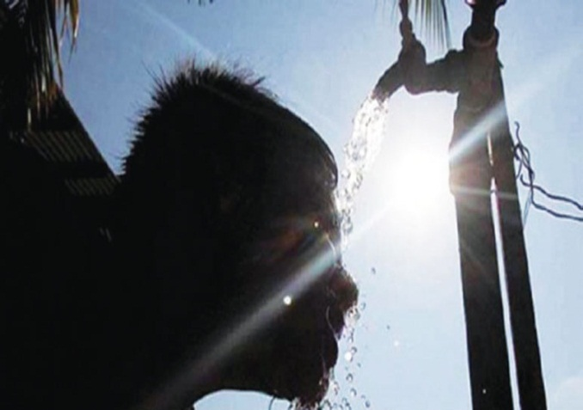
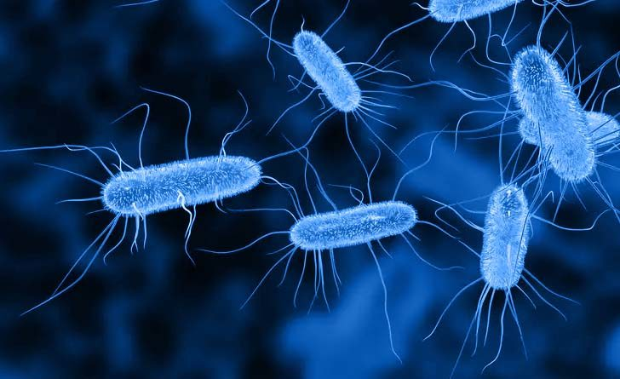
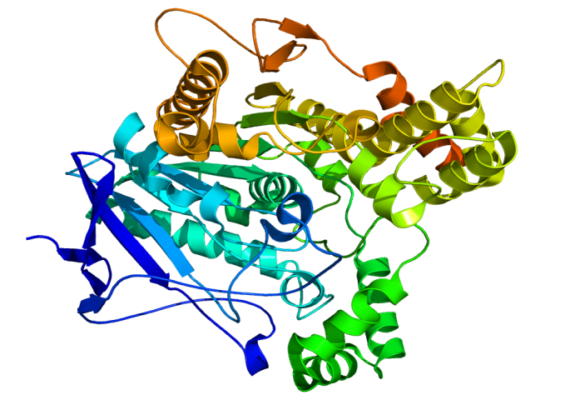
খাদ্য নষ্ট হওয়ার কারণ
পরিবেশের আদ্রতা, তাপ ও অম্লের বৃদ্ধি।
খাদ্যের উৎসেচকের বৃদ্ধি।
খাদ্য জীবাণু ও ছত্রাক দ্বারা আক্রান্ত হওয়া।

Slide 8
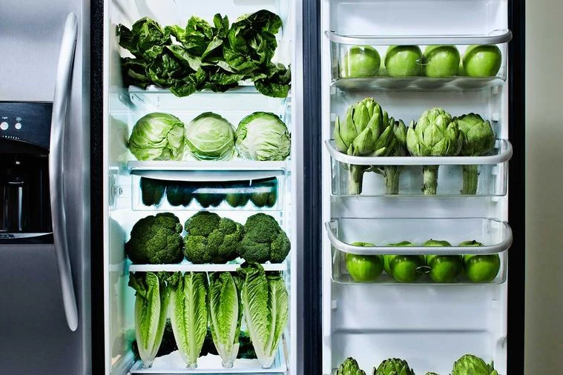
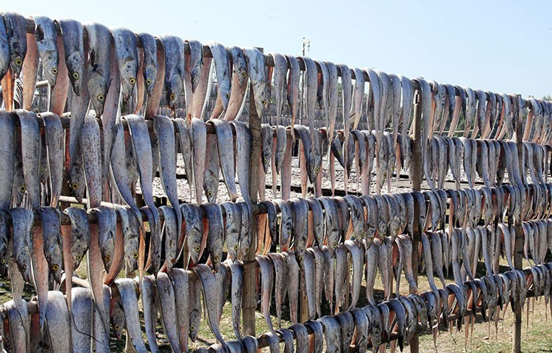
খাদ্য সংরক্ষণ উপায়
শুষ্ককরন পদ্ধতি
রেফ্রিজারেশন পদ্ধতি
রাসায়নিক দ্রব্যের মাধ্যমে

Slide 9
জোড়ায় কাজ
শুস্ককরন এবং রেফ্রিজারেশন পদ্ধতিতে কি কি খাদ্য দ্রব্য সংরক্ষন করা যায়?

Slide 10
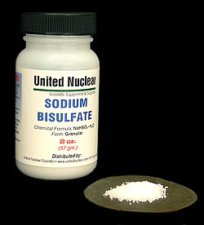
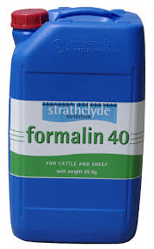
খাদ্য সংরক্ষণে রাসায়নিক পদার্থের ব্যবহার
ভিনেগার
Formalin-40
Sodium Bisulphite

Slide 11
মূল্যায়ন
১। খাদ্য নষ্ট হওয়ার কারণ কী?
২। খাদ্য সংরক্ষণের কয়েকটি পদ্ধতি বল?
৩। ফরমালিন কি ?

Slide 12
বাড়ির কাজ
খাদ্য সংরক্ষণে ক্ষতিকর রাসায়নিক পদার্থের ব্যবহার প্রতিরোধ করার উপায় বিশ্লেষন কর।

Slide 13
ধন্যবাদ

